Slide 1
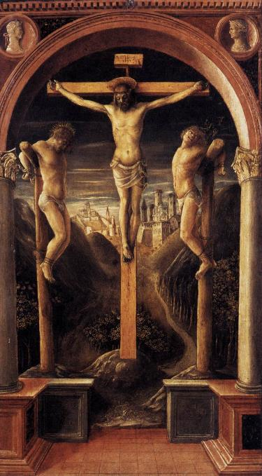
Vincenzo Foppa, Crucifixion.
Vincenzo Foppa (Bagnolo Mella, entre 1425 et 1430 - Brescia, 1515 ou 1516) est un des premiers grands peintres de l'école lombarde, rendu célèbre par sa peinture naturaliste et vivante.

Slide 2
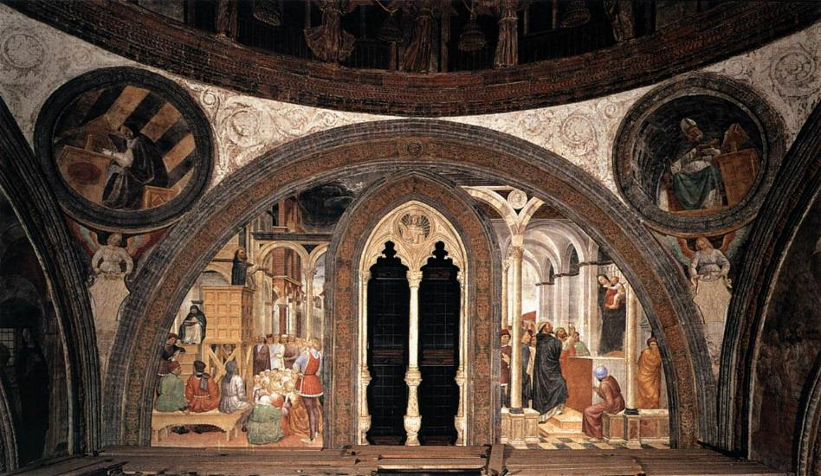
, Vincenzo Miracle du Nuage et Miracle de la Fausse Madone

Slide 3
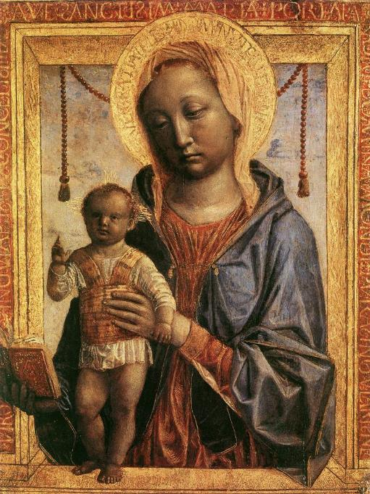
La Madone du Livre

Slide 4
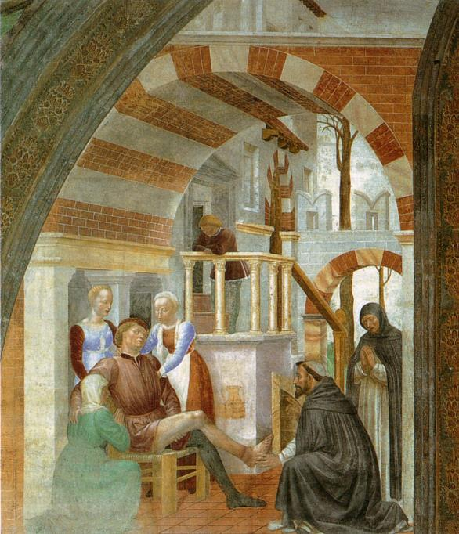
Vincenzo Foppa, chapelle Portinari, Miracle de Narni.

Slide 5
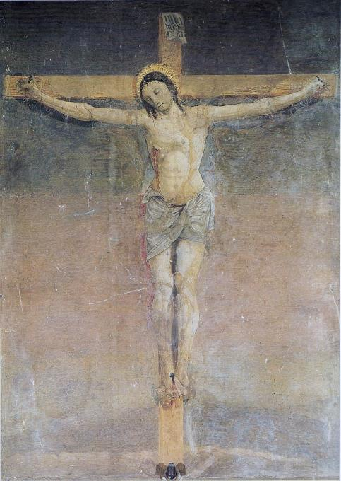
Foppa, Christ crucifié, église del Carmine à Brescia.

Slide 6
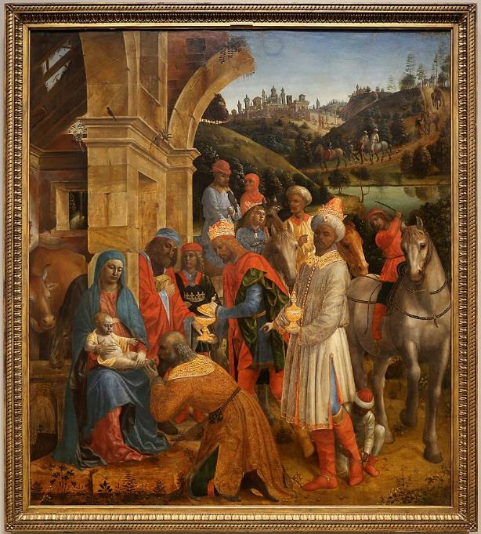
Vincenzo Foppa, Adoration des Mages, 1500 ca.

Slide 7
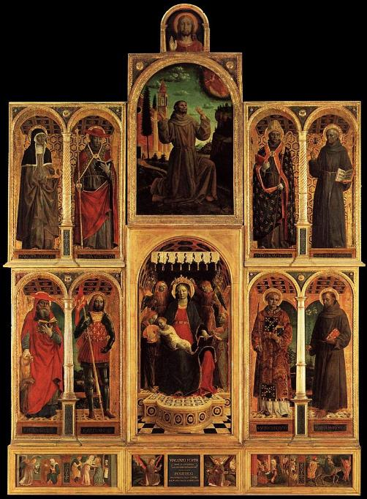
Retable

Slide 8
Vincenzo Foppa - Crucifixion

Slide 9
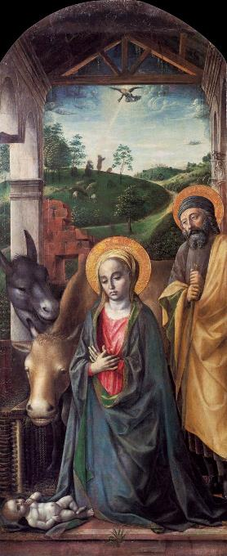
Adoration Santa M. Assunta, Brescia.

Slide 10
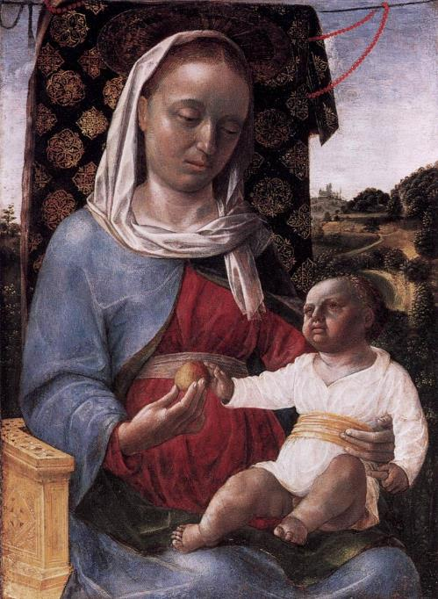
Madone 1460, Berlin.

Slide 11
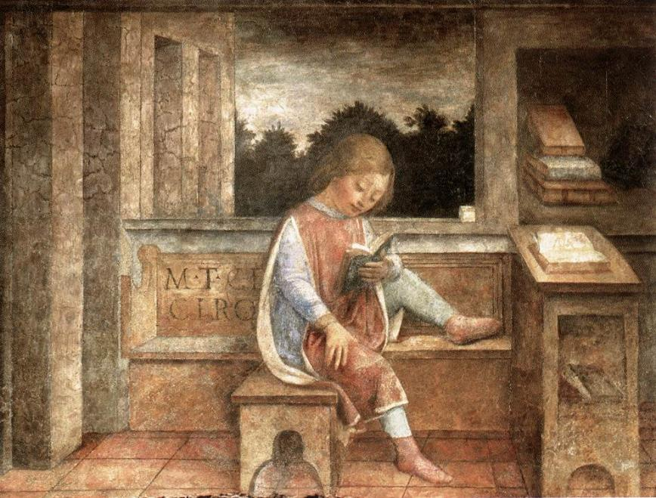
Jeune Cicéron 1464, Wallace Collection.

Slide 12
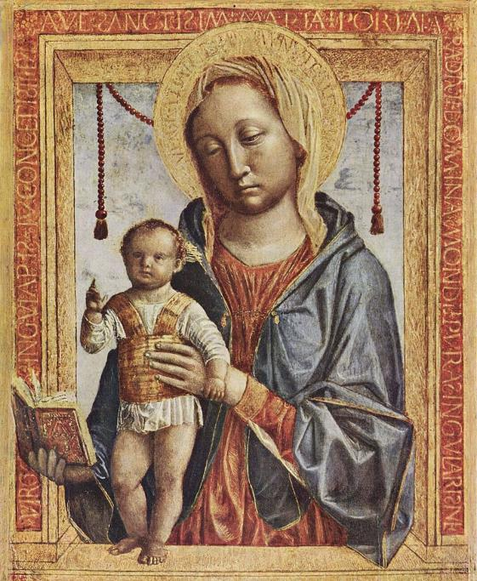
Vierge du Livre 1460-1468 Château des Sforza.

Slide 13
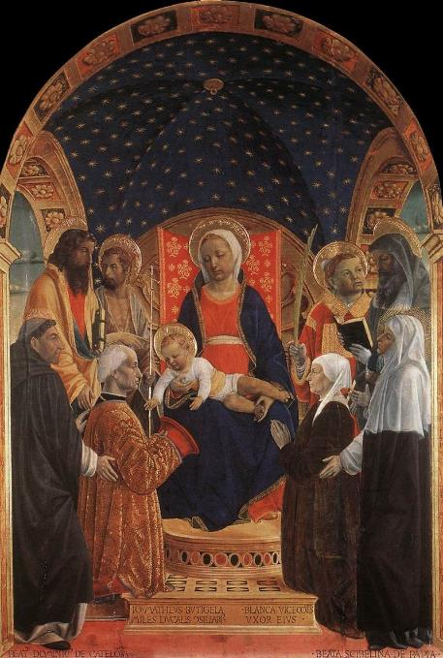
Retable Bottigella 1480-1486, Pavie.

Slide 14
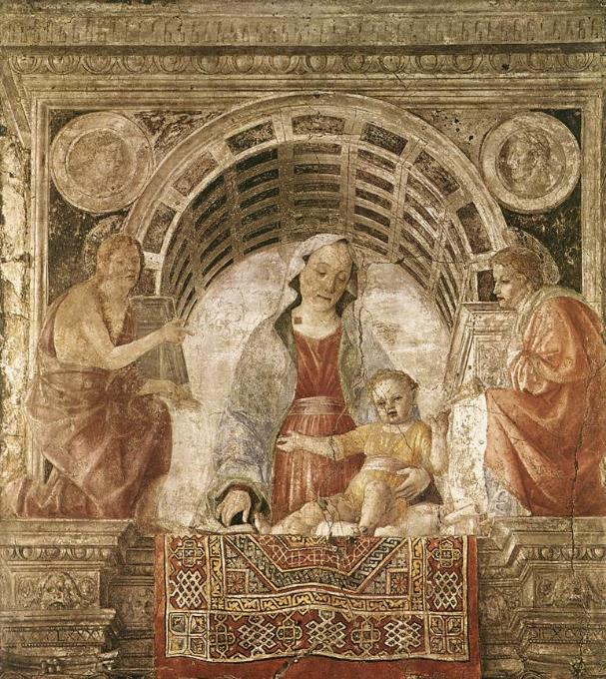
Madone au tapis Fresque, 1485, Brera.

Slide 15
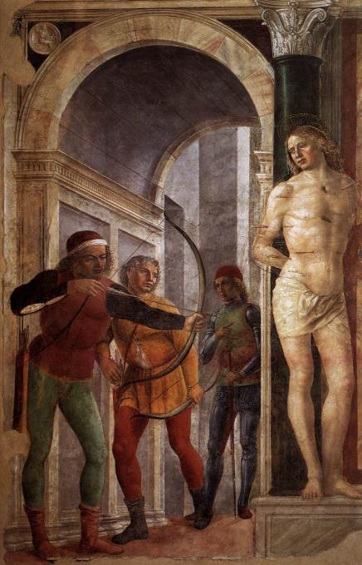
Saint Sébastien 1489, Brera.

Slide 16
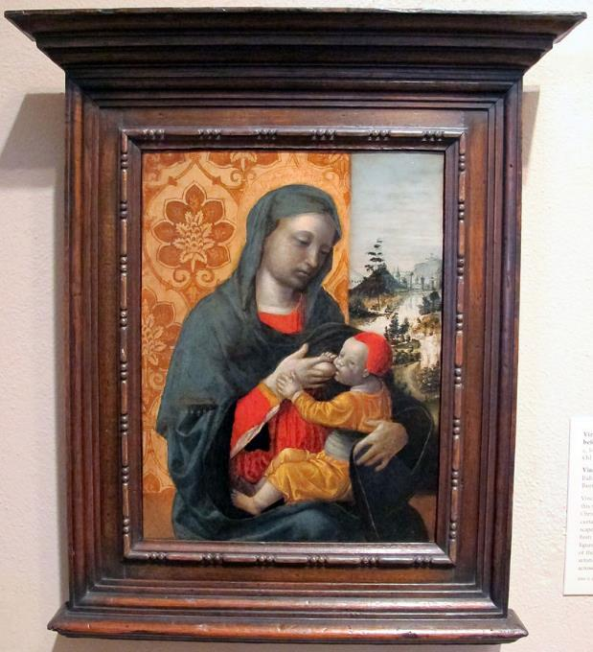
Madone devant un paysage, 1490, Philadelphie

Slide 17
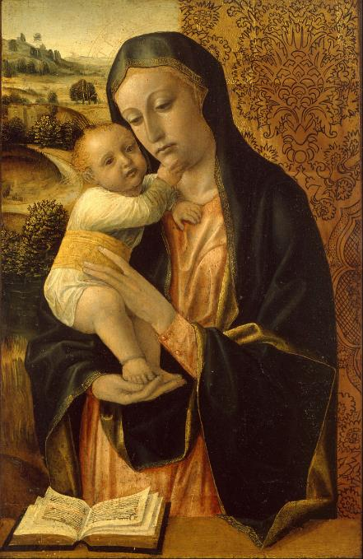
Vierge à l'Enfant 1490-1495, Museo Polidi Pezzoli

Slide 18
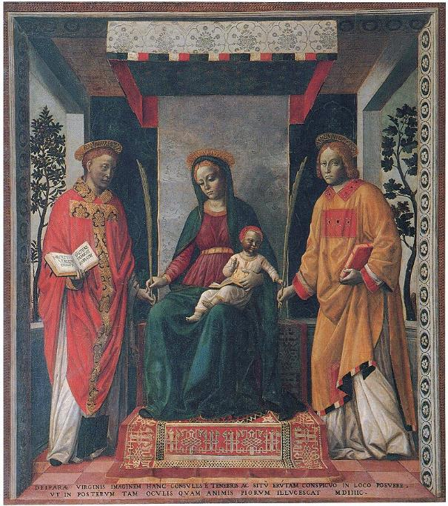
Retable du Commerce, Brescia

Slide 19
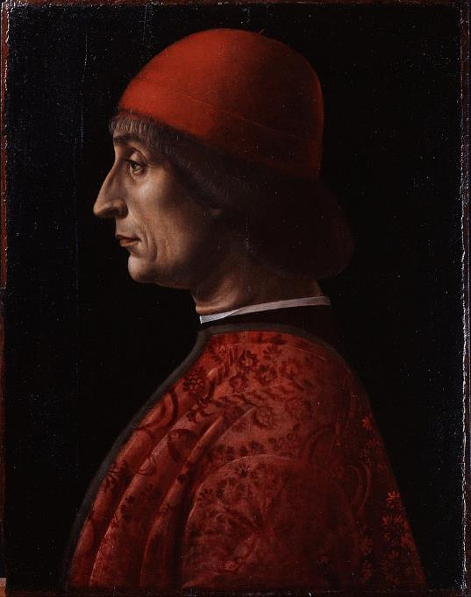
Giovanni Francesco Brivio 1495, Museo Poldi Pezzoli

Slide 20
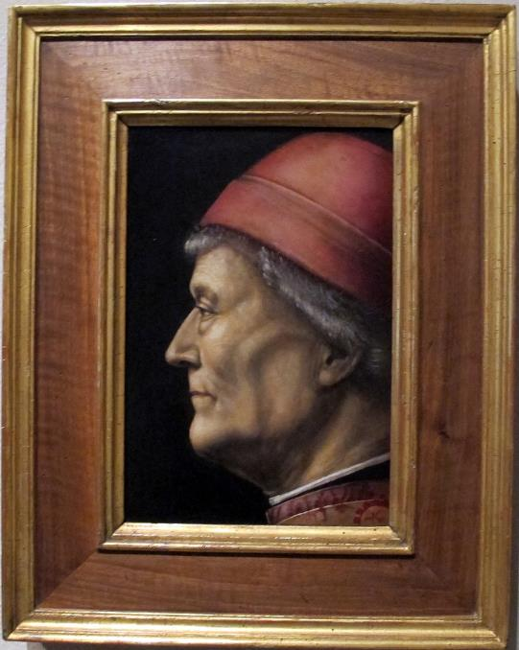
Portrait d'homme âgé 1495-1500, Philadelphie

Slide 21
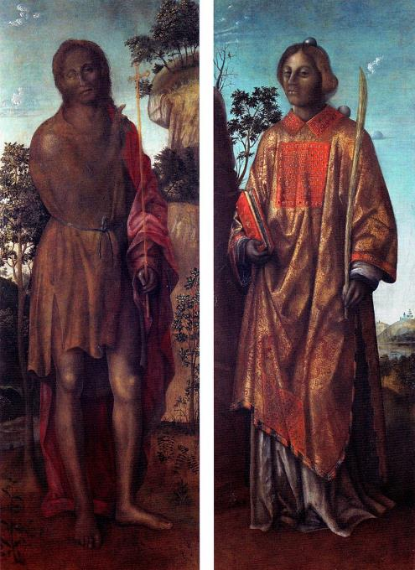
Polyptyque du Saint Sacrement

Slide 22
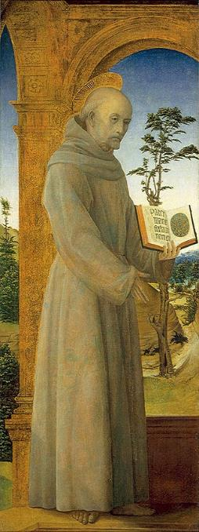
St Bernardin, 1495-1500 Washington

Slide 23
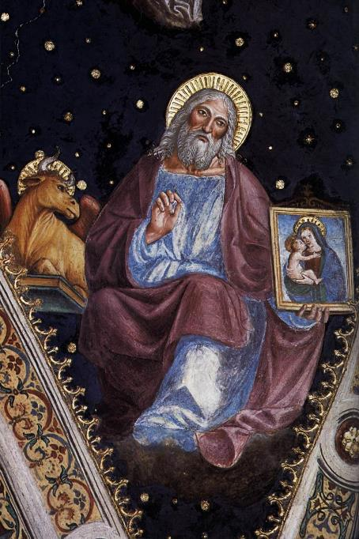
St Luc, 1510 église Saint-Maurice, Milan

Slide 24
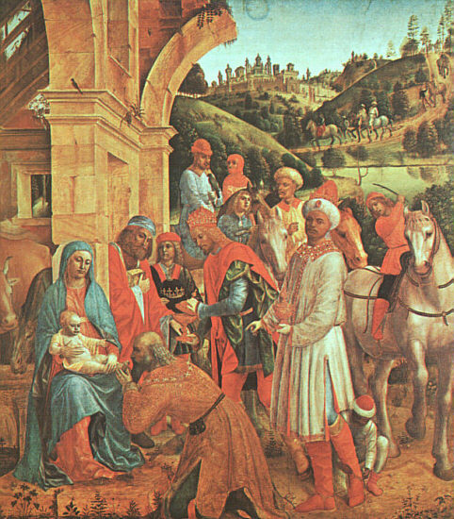
Vincenzo Foppa - L'Adoration des Rois Mages

Slide 25
Lorient Vous A Présenté Vincenzo Foppa Peintre
Les Images Et Le son Du Net
Merci De Votre Visite
Daniel

